Slide 1

Работу выполнили ученики 11Е класса:
Гусева Полина, Секлетова Дарья, Чернобривец Никита,Волобуев Владимир

Slide 2
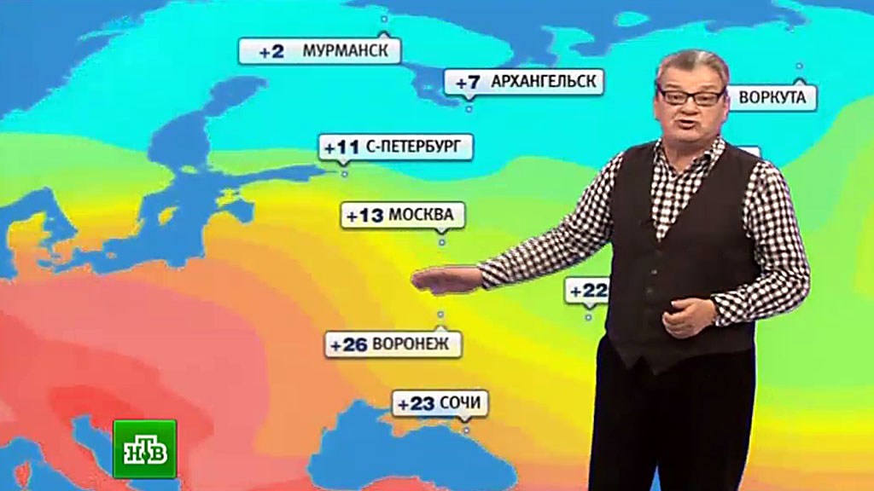
Введение
Идея проекта заключается в создании чат-бота, который сможет сделать подробный прогноз погоды для определенной местности.

Slide 3
Описание реализации
Библиотеки:
vk_api
random
requests
json
Классы:
VkApi
VkApiMethod
DotDict
VkBotEventType
VkBotEvent
VkBotMessageEventVkBotLongPoll

Slide 4

Заключение
Можно добавить:
сравнение погодных условий в различных городах
анимацию
рекомендации в выборе одежды по погоде
подборку музыки по погоде

